Slide 1
Муниципальное общеобразовательное бюджетное учреждение
Средняя общеобразовательная школа с. Томское Серышевского района, Амурской области
Географическое положение, история образования и природные ресурсы села Томское
(открытый урок)
Костенко Людмила Степановна,
учитель I категории
2013 год

Slide 2
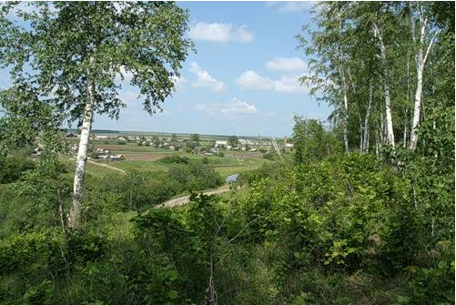
Вид села Томское

Slide 3
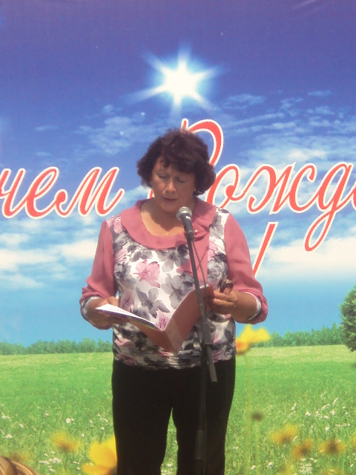
«Моё село» - автор Финошина Елена
На реке Томь стоит село
Ничем не приметно оно.
Я здесь родилась, сейчас живу.
И место это «малой» Родиной зову.
Историю села писали деды.
И предки наши – пращуры дедов.
Лихие выпали на их долю беды
И испытание на судьбу отцов.
Войну, разлуку, голод, лишение
Все вынесли и помнят до сих пор
Мы знали вовсе не из книги
А из рассказов наших земляков.

Slide 4
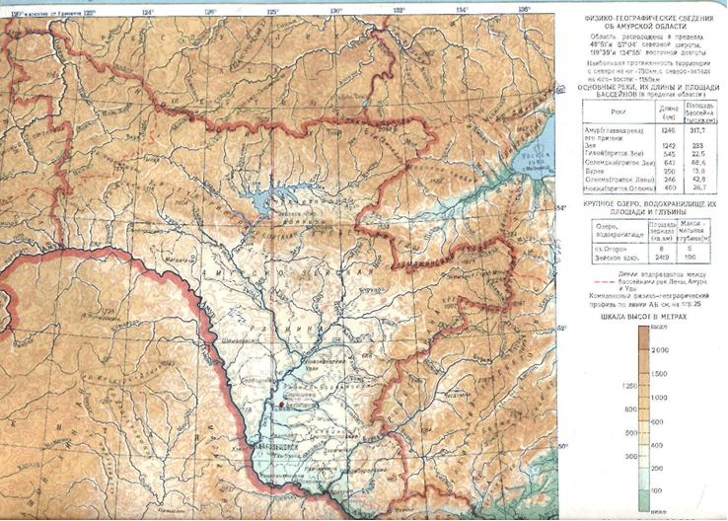
Село Томское на карте области

Slide 5
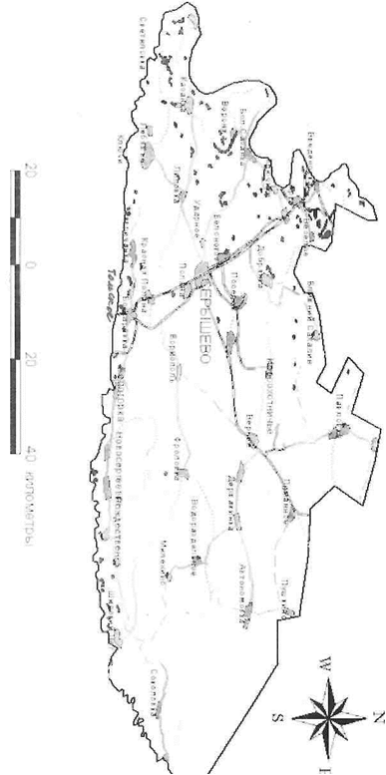
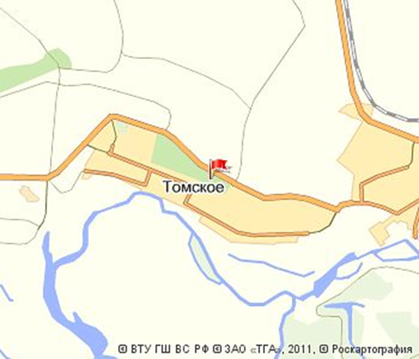
Село Томское на карте Серышевского района

Slide 6
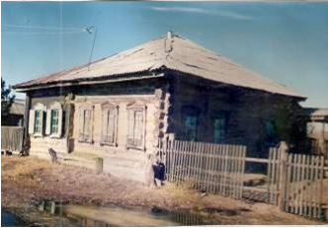
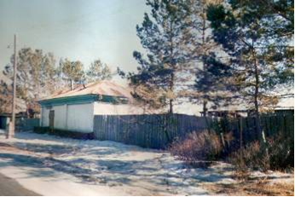


Первые дома села Томское, построенные в 19 веке

Slide 7
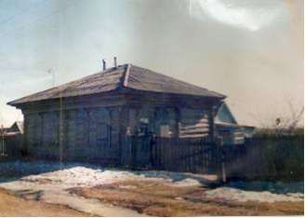
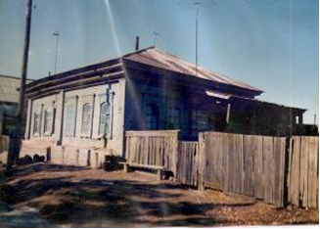



Slide 8
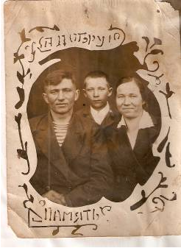
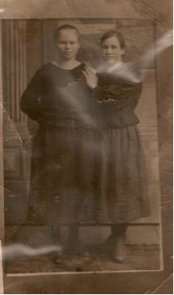
Старожилы села Томское
Степаненко Ефросинья Семеновна с
мужем Алексеем (погибшим под
Ленинградом 1943г.) и сыном Мишей.
Шульмина Александра Ивановна, Степаненко Ефросинья Семеновна

Slide 9
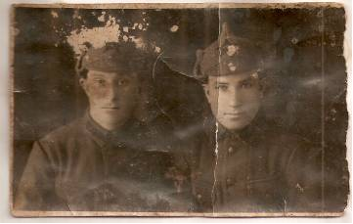
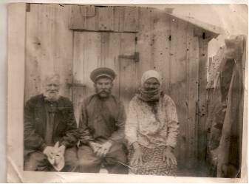
Кобяков Николай Николаевич
Менгелев Семён Романович (слева)

Slide 10
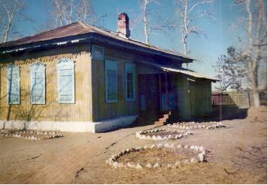
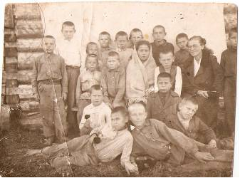
Начальная школа в селе Томское
Учитель Шкара Лилия Егоровна со своими учениками 1945 год

Slide 11
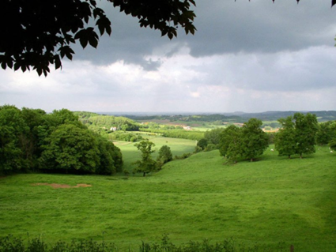
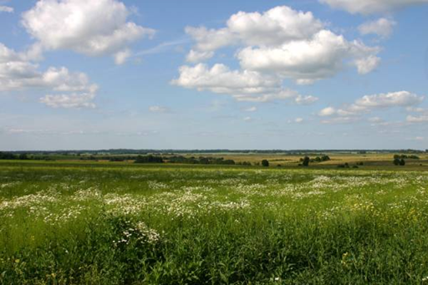
Природные ресурсы
Сенокосные и пастбищные угодья

Slide 12
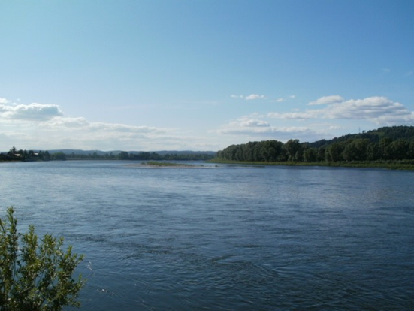
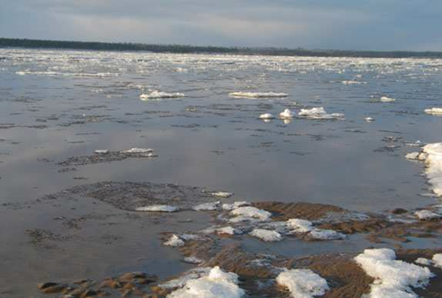
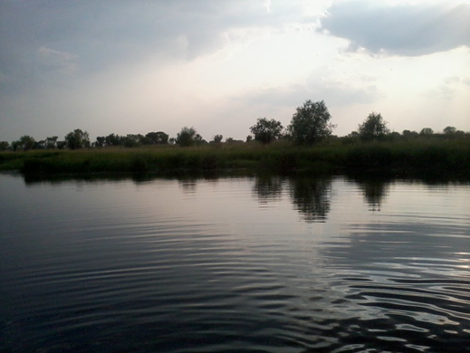
Места отдыха - река Томь
РЕКА ПРОРВА

Slide 13
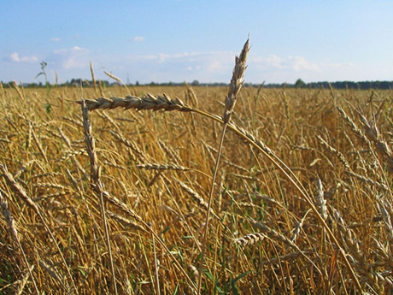
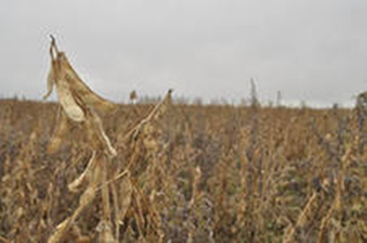
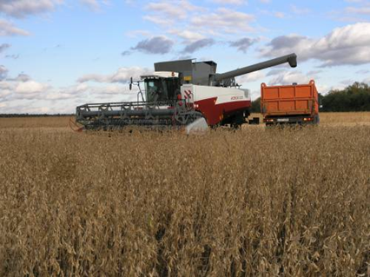
Почвенные ресурсы
Поля сои и пшеницы

Slide 14
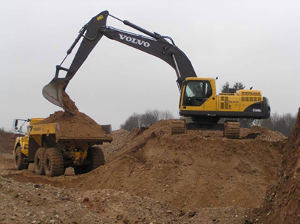
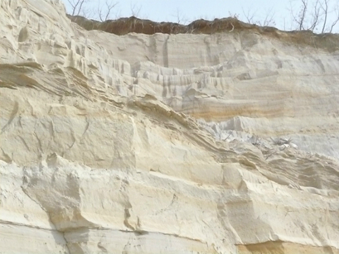
Добыча строительного материала
Добыча глины
Гравийный карьер

